Slide 1
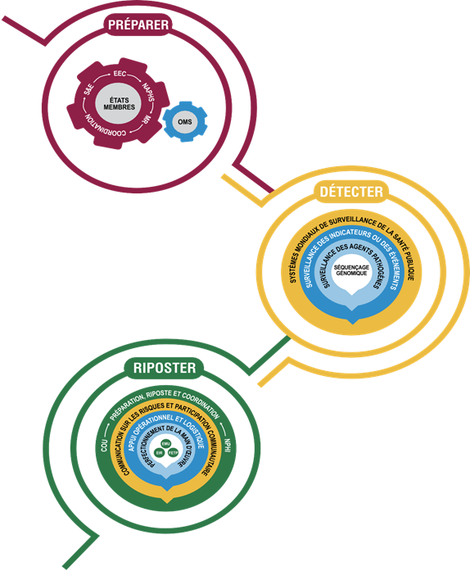
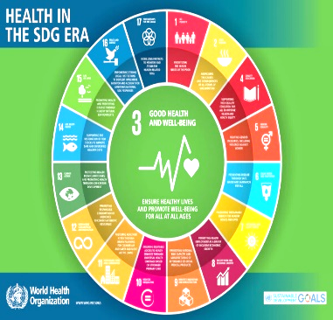
Epidemies et Resilience du Système de santé
Rétraite du GIBS/RD Congo
Brazzaville, 10 Décembre, 2024
Dr DIALLO Amadou Mouctar
Team Lead du Programme Preparation & Réponse aux Urgences
OMS RDC

Slide 2

Intérêt de la présentation
Dans un monde interconnecté, la résilience des systèmes de santé face aux épidémies récurrentes est devenue une priorité mondiale.
Cette présentation explore les orientations internationales actuelles visant à améliorer la capacité des pays à faire face aux crises sanitaires, en mettant l'accent sur l'approche One Health et l'action multisectorielle.
Nous examinerons également le rôle crucial que les Partenaires Techniques et Financiers (PTF) devraient jouer d'ici 2025 pour renforcer la mise en œuvre du Règlement Sanitaire International (RSI).
Ensemble, nous explorerons les stratégies innovantes et les collaborations nécessaires pour bâtir des systèmes de santé plus robustes et réactifs.

Slide 3

La CSU, Urgences Sanitaires, RSS …
«La couverture sanitaire universelle et les Urgences sanitaires sont les deux faces d'une même médaille. Le renforcement des systèmes de santé est le meilleur moyen de se prémunir contre les crises sanitaires ».
Dr. Tedros Adhanom Ghebreyesus, DG, OMS

Slide 4
Système de santé résilient…
Un système de santé résilient est un système capable de prévenir, de résister, d'adapter, et de se rétablir rapidement face à des crises ou des chocs (épidémies, catastrophes naturelles, conflits, crises économiques, etc.), tout en continuant à fournir des services de santé essentiels à la population.
Un système de santé performant est essentiel pour répondre aux besoins de santé de la population, gérer les urgences de santé publiques telleque les épidémies et contribuer au bien-être global et au développement d’un pays.

Slide 5
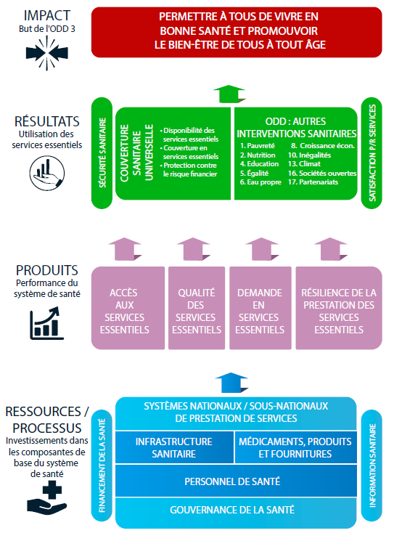
Cadre pour le développement des systèmes de santé vers la couverture sanitaire universelle et le RSI (2005)
Piliers du Système de Santé | Les capacités du RSI
Gouvernance sanitaire | P.1. Instruments juridiques P.3. Coordination du RSI, fonctions du point focal national et plaidoyer R.2. Lien entre les autorités de santé publique et les autorités de sécurité nationale R.E. Situations d’urgence radiologique
Personnel de santé | D.3. Ressources humaines (secteurs de la santé animale et humaine)
Financement de la santé | P.2. Financement
Système d’Information Sanitaire | D.1. Système national de laboratoires D.2. Surveillance R.1. Gestion des urgences sanitaires R.5. Communication sur les risques et collaboration avec les communautés PoEs. Points d’entrée et santé aux frontières P.5. Zoonoses
Infrastructure Sanitaire | D.1. Système national de laboratoires R.1. Gestion des urgences sanitaires
Médicaments, Produit et Approvisionnement | P.4. Résistance aux antimicrobiens P.6. Sécurité sanitaire des aliments P.7. Sécurité et sûreté biologiques P.8. Vaccination R.1. Gestion des urgences sanitaires C.E. Événements d’origine chimique
Système national d’offre de soins | P.8. Vaccination P.5. Zoonoses D.1. Système national de laboratoires R.1. Gestion des urgences sanitaires R.3. Prestation de services de santé R.4. Prévention et contrôle des infections R.5. Communication sur les risques et collaboration avec les communautés

Slide 6

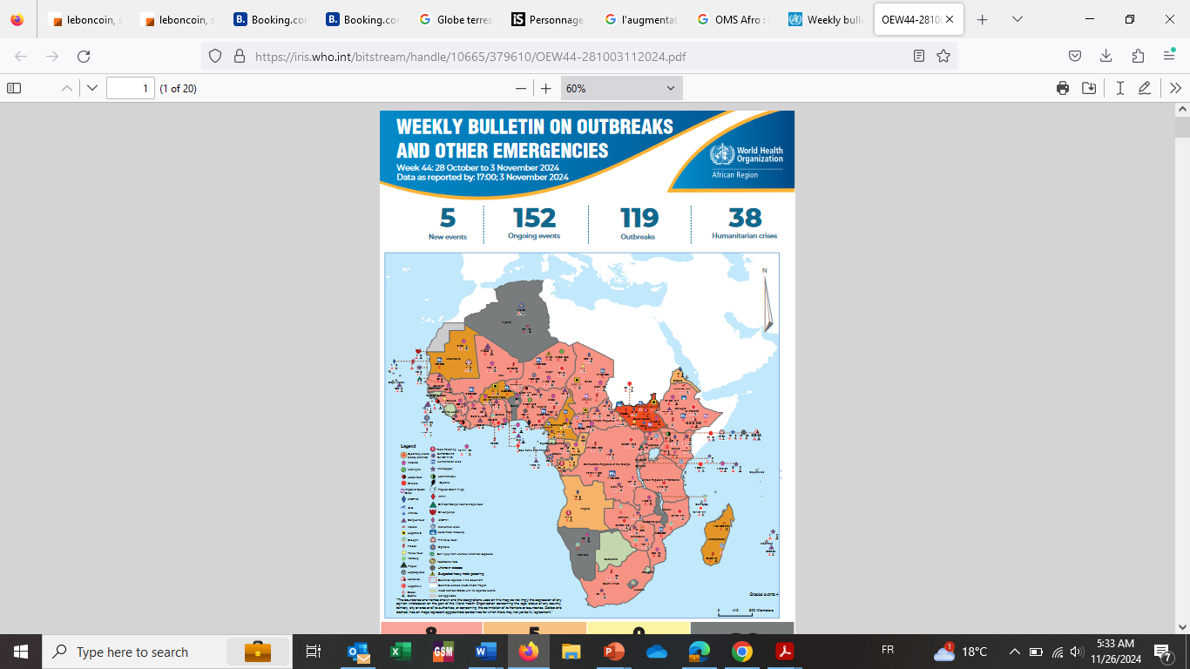

Contexte sanitaire : région AFRO-OMS
Émergence de nouvelles maladies infectieuses
Résistance aux antimicrobiens
Changements climatiques
Urbanisation rapide
Inégalités sociales
Catastrophes naturelles
Conflits armées

Slide 7


Efforts régionaux: Programme conjoint AFRO EPR/HSS pour soutenir les Plans d'action nationaux de la sécurité sanitaire (PANSS)
Promouvoir une approche intégrée de la planification de la sécurité sanitaire dans le contexte de la mise en œuvre du Cadre d'action AFRO pour la CSU.
Promouvoir la participation du système de santé aux processus JEE et PANSS.
Influencer le renforcement des capacités de résilience du système de santé au niveau national, avec des capacités complémentaires pouvant se répercuter aux niveaux infranational et communautaire.
Favoriser l'engagement pour une approche multisectorielle et multidisciplinaire dans le PANSS, y compris la participation des équipes de district au niveau infranational, du secteur privé et d'autres parties prénantes.
L’accélération de la résilience du système de santé en intégrant tous les efforts pour la CSU et la sécurité sanitaire est une nécessité.

Slide 8
Priorité 1 : Transformer les systèmes de santé en s’appuyant sur une approche axée sur les soins de santé primaires
Priorité 2 : Investir dans les fonctions essentielles de santé publique à tous les niveaux du système de santé quelque soit le contexte
Priorité 3 : Investir dans des mécanismes institutionnalisés pour un engagement de l’ensemble de la société
Priorité 4 : Tirer parti des réponses à la pandémie de COVID-19 pour renforcer les systèmes de santé
Priorité 5 : Réduire les inégalités préexistantes envers les populations marginalisées et vulnérables
Priorité 6 : Assurer un financement durable
des fondations du système de santé
Priorité 7 : Créer et promouvoir des environnements propices à la
production et au partage de données, à la recherche, à l’innovation et à l’apprentissage

Slide 9

Caractéristiques d'un système de santé résilient
Préparation proactive : Capacité à anticiper et planifier les crises grâce à des outils de surveillance, d'évaluation des risques et de planification d’urgence.
Capacité d'absorption des chocs : Aptitude à maintenir des services essentiels pendant une crise, comme les soins de santé primaire, la vaccination, et les traitements pour les maladies chroniques.
Adaptation rapide : Possibilité de réorganiser et de mobiliser rapidement les ressources humaines, financières et matérielles pour répondre aux besoins émergents.
Apprentissage et amélioration continue : Après une crise, capacité à analyser ce qui s’est passé, à tirer des leçons, et à intégrer ces enseignements dans les stratégies futures.
Collaboration multisectorielle : Intégration d’une approche intersectorielle (santé humaine, animale, environnementale), par exemple dans le cadre de One Health, pour mieux répondre aux crises complexes.

Slide 10
1 CONTEXTE ACTUEL DES URGENCES EN RDC

Slide 11
INETGRATION DANS LE PNDS
Objectif 1. D'ici 2033, contribuer à la réduction de la morbidité et la mortalité de la population en RDC, de 10 décès à 7 décès pour 1 000 habitants
Effets II. Résilience du système de santé aux urgences et risques sanitaires renforcée
 | Axes stratégiques 2. Amélioration de la résilience du système de santé aux urgences et risques sanitaires
 |  | 2.1.Renforcer les capacités du domaine du règlement sanitaire international à différents niveaux (surveillance, disposition des médicaments, etc.)
 |  | 2.2. Renforcer la résilience des communautés à faire face aux changements climatiques, urgences , épidémies et catastrophes naturelles

Slide 12
Préparation aux situations d’urgence & RSI
Coordination et Développement des capacités
Formation SIMR 3 dans 16/26 provinces (ZS 236)
Plans, politique et législations
Appui à l’élaboration des documents du COUSP : plan du COUSP, CONOPS, Manuel des SOP, Stratégies de GUSP.
Prevention, Partenariat et Collaboration transfrontalière
Vaccination prophylactique MVE des PPLs
Outils de S&E RSI et Evaluation des risques
Evaluation des risques dans les 16/26 provinces (STAR) -
Mise en place du partenariat dans le cadre du Pandemic funds, changement climatique
JEE : 23 au 27 Oct. 2023
Plan multisectoriel d’élimination du choléra (PMSEC 2023-2027)
Plan multisectoriel CREC, PSN EMU
Prépositionnement des médicaments et Kits sanitaires incluant intrants laboratoires
Mise en place EIR 11 provinces
Mise en place de 202 Experts AvoHC SURGE
JRA (One Health) /2023
eSPAR 2023 ;
Plan National Multirisque
Organisations de réunions transfrontalières avec la Zambie, Burundi
Organisation des recherches opéraionelles
Rehabiliation et Constructions,équipement des infrastruces sanitaires
Actualisation du PANSS 24 29 encours
Preparedness & RSI

Slide 13
Evaluation des indicateurs JEE 2023 )
Risques / Menaces prioritaires
MVE
Mpox
Rougeole
Choléra
COVID-19
Rage
Polio
Déplacement massif des populations
Inondation
Incendies
Pollution environnementale
Accidents de voies publiques (déraillement, crache, naufrage)
Notation | Résultats JEE | Classement
Absence de capacité 1 | 28/56 ( 50%) | La capacité n’est pas en place
Capacité limitée 2 | 18/56 (34%) | La capacité est en phase de développement (certaines mesures sont atteintes)
Capacité développée 3 | 9/56 (16%) | La capacité est en place ; cependant, il existe un problème de durabilité, comme en témoigne le manque d'inclusion dans la planification nationale du secteur de la santé et/ou le manque de financement.
Capacité démontrée 4 | 0 | Les capacités sont en place, durables pendant encore quelques années et peuvent être mesurées par l’inclusion des capacités du RSI dans le plan national du secteur de la santé.
Capacité durable 5 | 0 | La capacité est fonctionnelle et durable et le pays soutient d'autres pays dans sa mise en œuvre

Slide 14

Quel rôle attendu des PTF en 2025 ?
Quels sont les domaines où l’action des PTF peut apporter un impact? Comment peuvent-ils mieux soutenir le pays dans la mise en œuvre du Règlement Sanitaire International (RSI) ?
Quels actions retenir comme focus en 2025 pour renforcer la résisilience du Système de santé face à la recurrence des épidémies?

Slide 15
Pour un avenir plus resilient du Système de santé
Investissement dans l'innovation
Renforcement des capacités locales
Encourager et soutenir le développement de technologies innovantes pour la détection précoce des maladies, la surveillance en temps réel et la modélisation prédictive des épidémies.
Mettre l'accent sur le développement des compétences et des infrastructures au niveau local pour assurer une réponse rapide et efficace aux menaces sanitaires émergentes.
Collaboration internationale accrue
Intégration de One Health dans les politiques
Renforcer les mécanismes de partage d'informations et de ressources entre pays, favorisant une approche globale et coordonnée de la sécurité sanitaire mondiale.
Promouvoir l'intégration systématique de l'approche One Health dans les politiques nationales et internationales de santé publique pour une gestion holistique des risques sanitaires.

Slide 16




Le rôle attendu des PTF en 2025
Partenariats stratégiques
Assistance technique
Financement innovant
Coordination multilatérale
Renforcer la collaboration entre les PTF et le pays pour aligner les interventions sur les priorités nationales et maximiser l'impact des ressources investies dans le renforcement des systèmes de santé.
Fournir une expertise technique ciblée pour aider la RDC à développer leurs capacités dans des domaines clés du RSI, tels que la surveillance épidémiologique, la gestion des laboratoires et la préparation aux urgences.
Développer des mécanismes de financement flexibles et durables pour soutenir les efforts à long terme du pays dans la mise en œuvre du RSI, en favorisant l'appropriation locale et la pérennité des interventions.
Faciliter la coordination entre les différents acteurs internationaux pour éviter les duplications, combler les lacunes et assurer une approche cohérente dans le soutien aux pays pour le renforcement de leurs capacités RSI.

Slide 17
DOMAINES CLES DES PTF EN 2025
Domaine des Ressources Humaines:
1- Assurer la motivation du personnel
2- Plaidoyer pour le recrutement du personnel qualifié et assurer leur déploiement (IT, Sage femme, Technicien labo, ATS, Médécins…)
3- Renforcer les capacités du personnel recruté /déployé
Domaine de la Surveillance:
1- Renforcer la mise en place du système d’alerte Précoce et
la surveillance à base communautaire.
2- Organiser les formations des agents en SIMR3 et les EIR dans les zones Provinces et Zones de santé non couvertes
3- Assurer la digitalisation du système de gestion de l’information sanitaire et mise à disposition du matériel communication pour la transmission des données : crédit, VSat internet…

Slide 18
DOMAINES CLES DES PTF EN 2025
Domaine Laboratoire
Appuyer la décentralisation des laboratoires pour la confirmation diagnostic
Appuyer le transport des échantillons
Rendre disponible les intrants, réactifs, matériels et autres consommables du laboratoire
Domaine Gouvernance:
Renforcer la gouvernance du système de santé à tous les niveaux
Domaine Offre des Soins :
Renforcer les capacités de l’offre des soins dans les structures sanitaires et réaliser la cartographie des ressources

Slide 19
Merci
Question!
Pour plus d'informations, prière de contacter
Dr Amadou Mouctar Diallo, dialloam@who.int

